Slide 1
SAM – Projekt Alcatraz
Fossati Christian
Schramek Stefan
Strobl Michael
Vogel Sebastian
Zornig Jürgen

Slide 2
Architektur

Slide 3
Ablauf Registrierungsserver - Client

Slide 4
Ablauf Client to Client

Slide 5
Serverausfälle

Slide 6
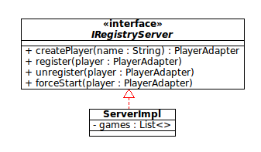
Interfaces
Registry Server
interface IRegistryServer {
PlayerAdapter createPlayer(String name)
throws NameAlreadyInUseException;
void register(PlayerAdapter player)
throws GameRegistryException;
void unregister(PlayerAdapter player)
throws GameRegistryException;
void forceStart(PlayerAdapter player)
throws GameStartException;
}

Slide 7
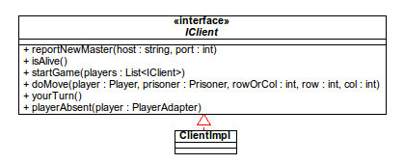
Interfaces
Client
interface IClient {
void reportNewMaster(String host, int port);
bool isAlive()
throws RemoteException;
bool startGame(List<IClient> players)
throws GameStartException;
void doMove(Player player, Prisoner prisoner,
int rowOrCol, int row, int col)
throws MoveException;
void yourTurn();
void playerAbsent(PlayerAdapter player);
}

Slide 8
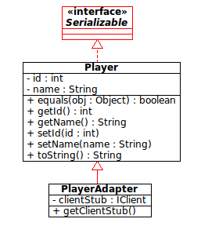
PlayerAdapter
Hilfsklasse
Assoziiert Player mit seinem jeweiligen Client Stub
Wird vom RegistryServer erstellt
dadurch systemweit einheitliche PlayerID´s

Slide 9
Danke für eure Aufmerksamkeit

